Slide 1



Formación IA
Aprendizaje no supervisado

Slide 2
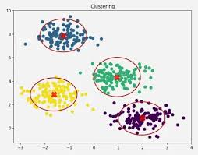
Clustering
Definición: es una técnica de aprendizaje automático no supervisado que agrupa datos similares en conjuntos llamados "clústeres". El objetivo es que los elementos dentro de un mismo grupo sean lo más parecidos posible entre sí, mientras que los elementos de grupos diferentes sean distintos. Es una herramienta útil para identificar patrones ocultos, segmentar audiencias y analizar la estructura de grandes volúmenes de datos sin etiquetas previas.

Slide 3
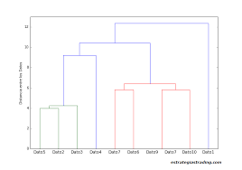
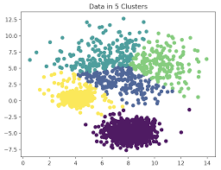
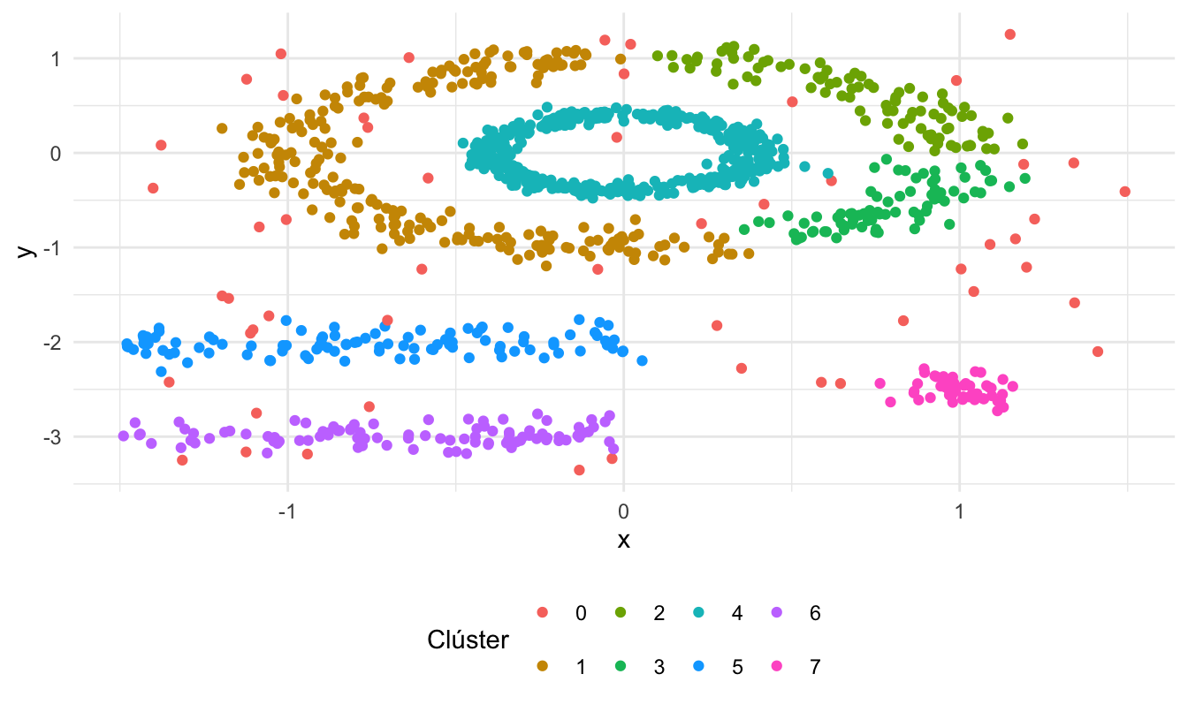
Clustering
JERÁRQUICO
NO JERÁRQUICO
CENTRADOS (K-Means)
DENSIDAD (DBSCAN)

Slide 4
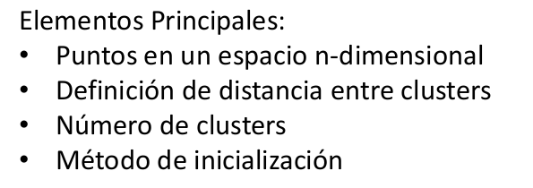
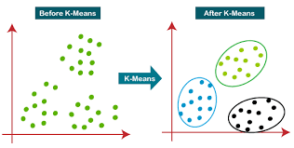
Clustering no jerárquico

Slide 5
Clustering no jerárquico
Definición: es una técnica de agrupamiento utilizada en análisis de datos y aprendizaje automático para dividir un conjunto de datos en grupos (o clusters) sin seguir una estructura jerárquica. A diferencia del clustering jerárquico, que construye una estructura en forma de árbol (dendrograma), el clustering no jerárquico asigna directamente cada elemento a un grupo, optimizando algún criterio

Slide 6
K-Means
Su objetivo es dividir un conjunto de datos en k grupos (clusters), donde cada observación pertenece al grupo cuyo centroide esté más cercano.
Los clusters se definen en torno a estos centroides, que representan la media de los puntos asignados a cada grupo.
Es un método muy popular debido a su simplicidad, velocidad y escalabilidad

Slide 7
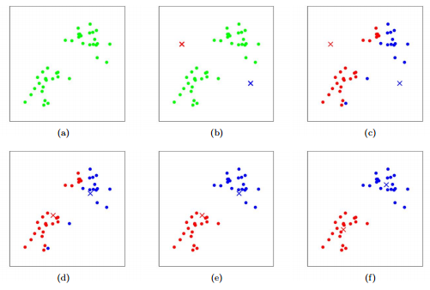
K-Means
“El objetivo principal del algoritmo K-Means es minimizar la suma de las distancias entre los puntos y el centroide de su respectivo clúster.”

Slide 8
K-Means
Inicialización
  Elegir el número de clusters k
  Seleccionar k centroides iniciales
Asignación
  Cada punto se asigna al centroide más cercano (usualmente con distancia euclidiana)
Actualización
  Recalcular los centroides como la media de los puntos asignados a cada cluster
Iteración
  Repetir asignación y actualización hasta que los centroides no cambien significativamente o se alcance el número máximo de iteraciones

Slide 9
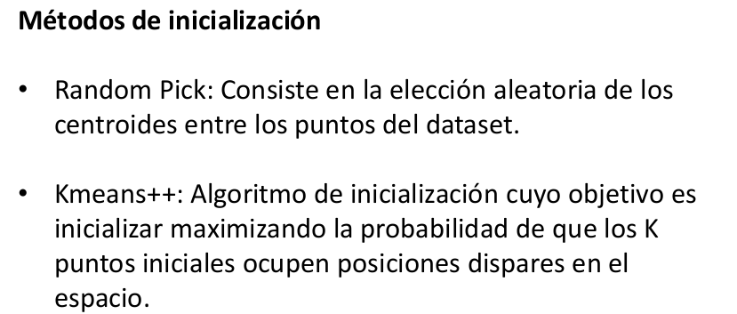
K-Means

Slide 10
K-Means
Criterios de finalización
Los puntos de datos permanecen asignados a los mismos clústeres que antes.
Los centroides de los cluters permanecen sin cambios con respecto a sus posiciones anteriores (Si el cambio en la inercia es inferior al valor establecido).
El algoritmo ha completado el número total de iteraciones especificado.

Slide 11
K-Means
Elección del número de grupos (K)
Conocimiento del dominio: El conocimiento previo sobre el conjunto de datos puede ayudar a decidir un valor óptimo de K
Método de ensayo y error: En ocasiones, es necesario experimentar con diferentes valores de K y observar los grupos resultantes. Visualizar los grupos y evaluar si tienen sentido intuitivo y aportan información relevante

Slide 12
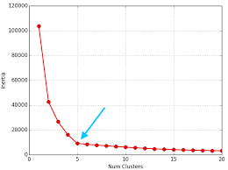

K-Means
Elección del número de grupos (K)
Método del codo
Ejecutar K-means para diferentes valores de k
Para cada k, calcular la Suma de Errores Cuadráticos (SSE) o inercia:
  Mide la suma de la distancia entre cada punto y su centroide elevada al cuadrado

Slide 13
K-Means
Elección del número de grupos (K)
Método del codo
Graficar k vs. SSE:
  El eje X representa el número de clusters.
  El eje Y representa el SSE.
Identificar el “codo”:
  Es el punto donde la reducción de SSE comienza a disminuir de forma notable.
  A partir de ese punto, añadir más clusters no mejora significativamente la agrupación.

Slide 14
K-Means
Elección del número de grupos (K)
Coeficiente de Silhouette:
  es una métrica que evalúa qué tan bien se ha asignado cada punto a su cluster en comparación con otros clusters.
  Mide
    Cohesión: qué cerca está un punto de los otros puntos de su mismo cluster
    Separación: qué tan lejos está ese punto de los puntos del cluster más cercano.

Slide 15
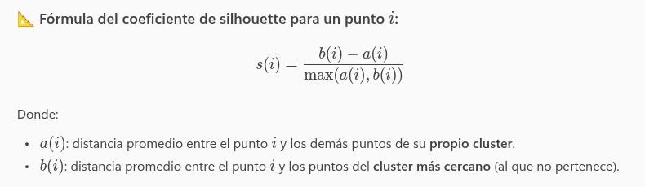
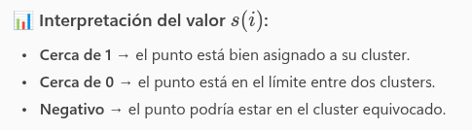
K-Means

Slide 16
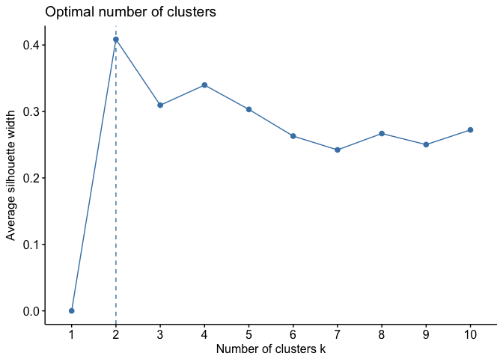
K-Means
Elección del número de grupos (K)
Coeficiente de Silhouette:

Slide 17
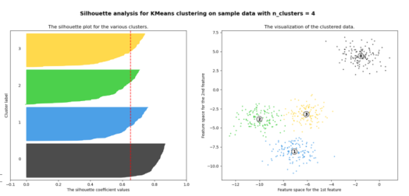
K-Means

Slide 18
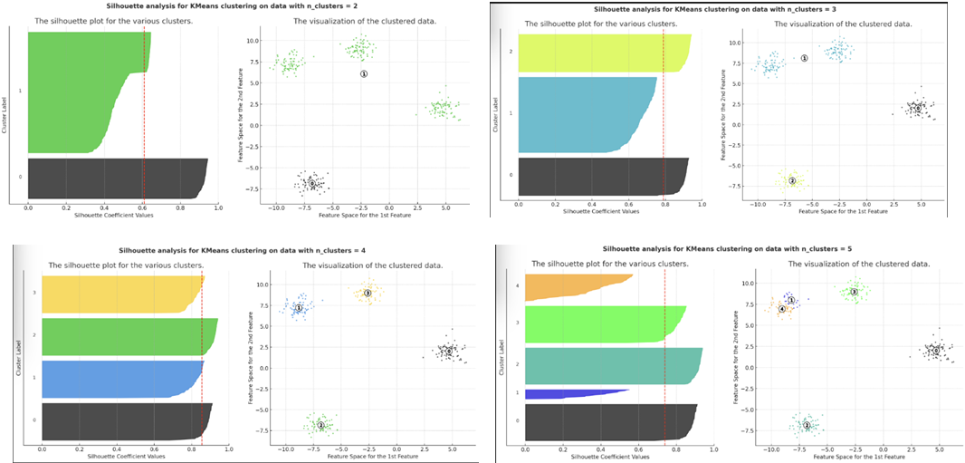
K-Means

Slide 19
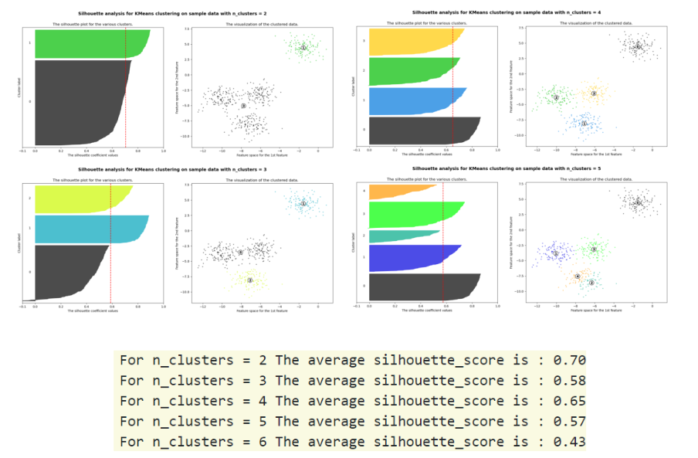
K-Means

Slide 20

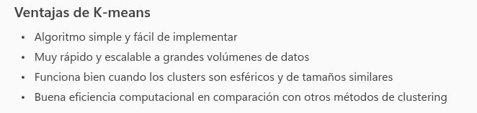

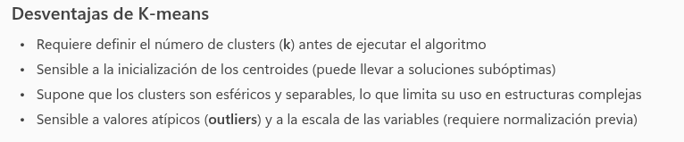
K-Means

Slide 21
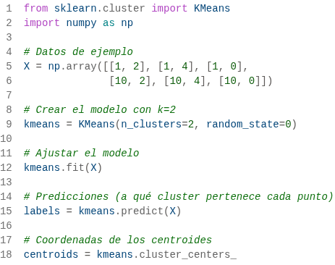
K-Means

Slide 22
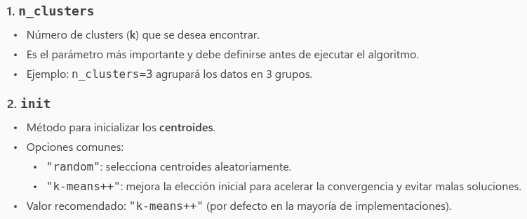
K-Means
Parámetros

Slide 23
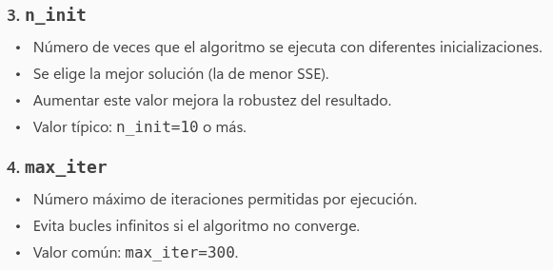
K-Means
Parámetros

Slide 24
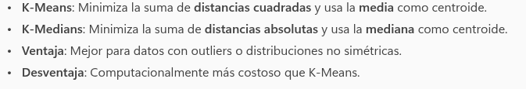
K-Medians y K-Medoids
Diferencias con K-Means
  Medoide: Es un punto real del cluster que minimiza la distancia total a los demás puntos del cluster

Slide 25
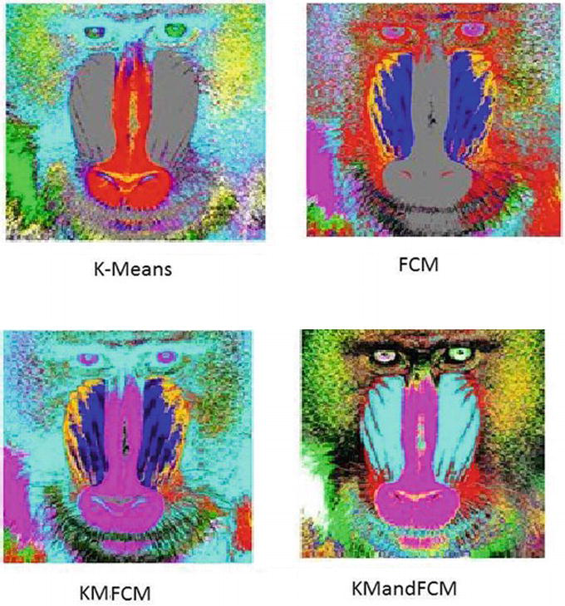
K-Means
Cada método agrupa los píxeles en clusters basados en similitud de color, pero con enfoques distintos:
K-Means
FCM (Fuzzy C-Means)

Slide 26
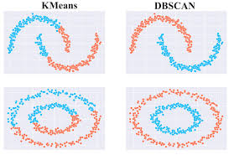
DBSCAN
DBSCAN: Es un algoritmo de clustering que agrupa puntos que están densamente conectados y detecta automáticamente los otliers (ruido)
  No requiere especificar el número de clusters
  Ideal para detectar formas arbitrarias de clusters
  Identifica puntos aislados como ruido

Slide 27
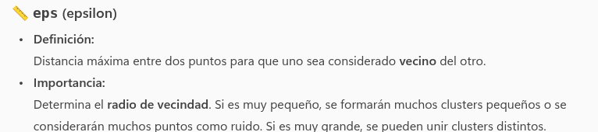
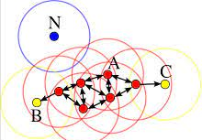
DBSCAN
Parámetros

Slide 28
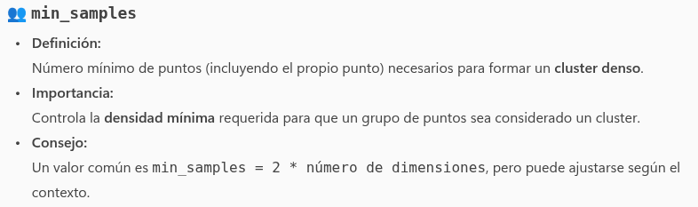
DBSCAN
Parámetros

Slide 29
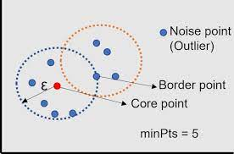
DBSCAN
Tipos de puntos
Punto núcleo (core point):
  Tiene al menos min_samples vecinos dentro de eps.
Punto frontera (border point):
  Tiene menos de min_samples vecinos, pero está cerca de un punto núcleo.
Ruido (noise point):
  No es núcleo ni frontera. Se considera un outlier.

Slide 30
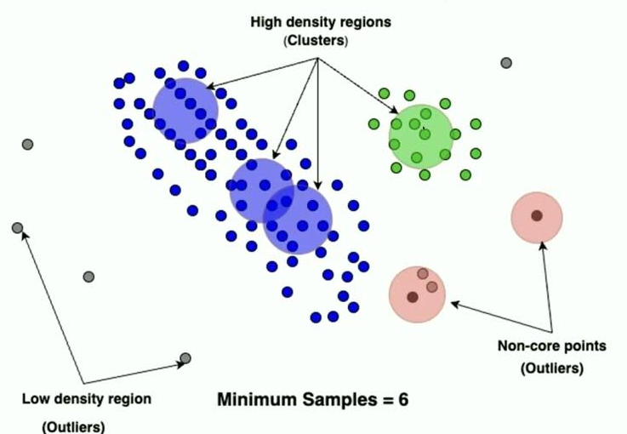
DBSCAN
Funcionamiento
DBSCAN es determinista

Slide 31

DBSCAN

Slide 32
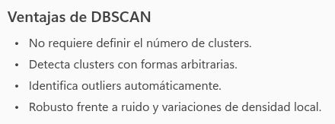
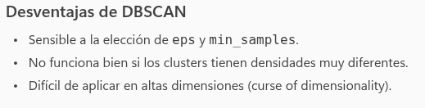
DBSCAN

Slide 33
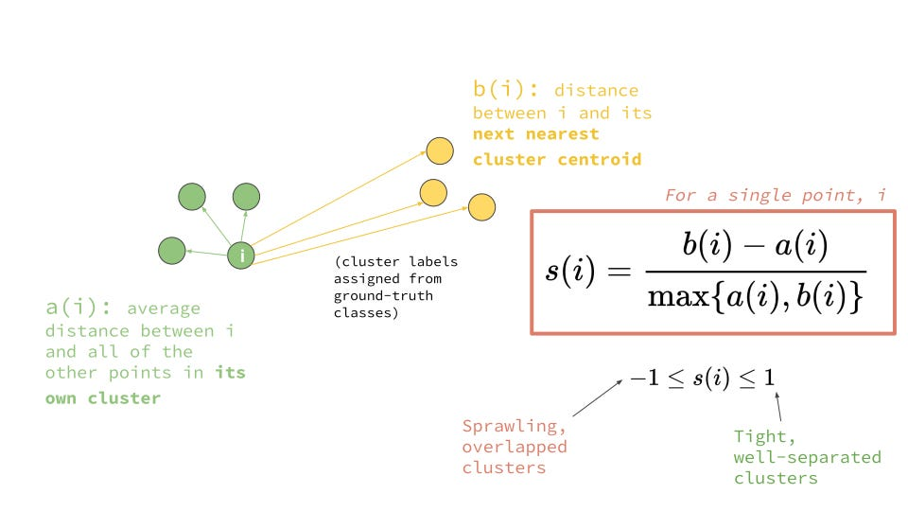
Métricas internas
Coeficiente de Silhouette:
  es una métrica que evalúa qué tan bien se ha asignado cada punto a su cluster en comparación con otros clusters.
  Mide
    Cohesión: qué cerca está un punto de los otros puntos de su mismo cluster
    Separación: qué tan lejos está ese punto de los puntos del cluster más cercano.

Slide 34
Métricas internas

Slide 35
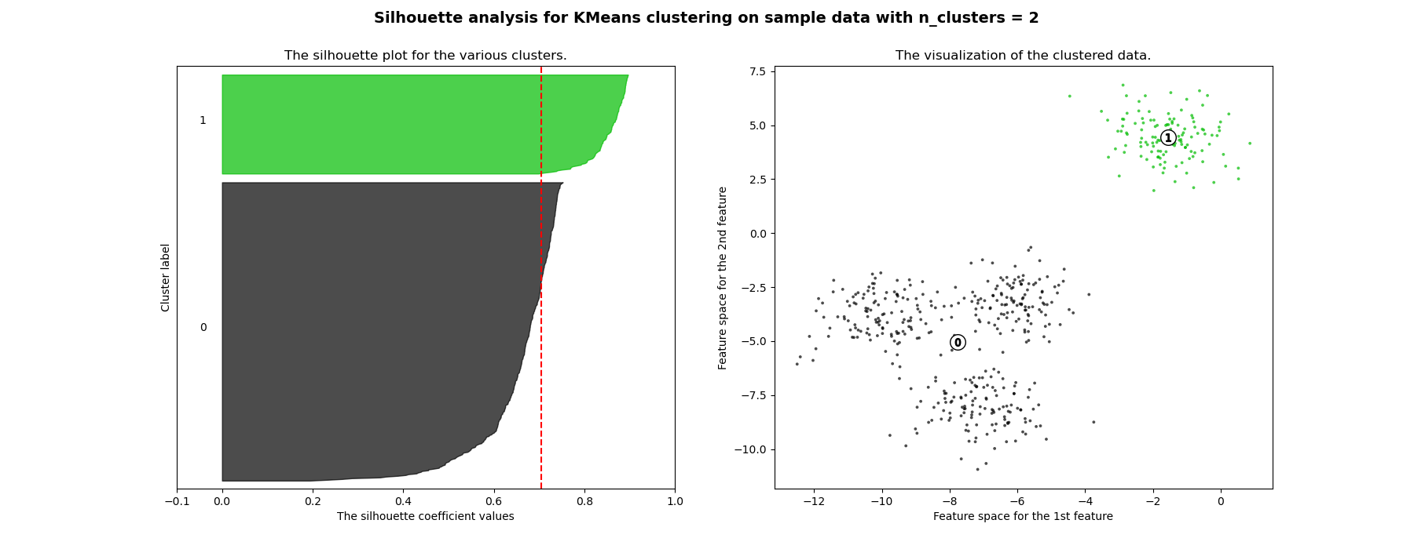
Métricas internas

Slide 36
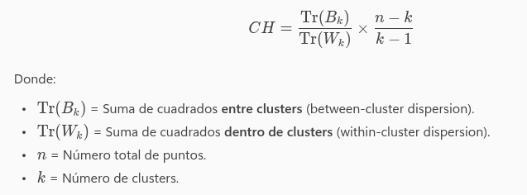
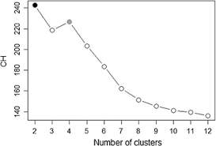
Métricas internas
Calinski-Harabasz Index (CH):
  es una métrica que evalúa la calidad de un clustering comparando la dispersión entre clusters con la dispersión dentro de los clusteres.
  Mide
    Valor alto significa clusters más separados y compactos
    Se utiliza para comparar diferentes valores de k y elegir el óptmo

Slide 37
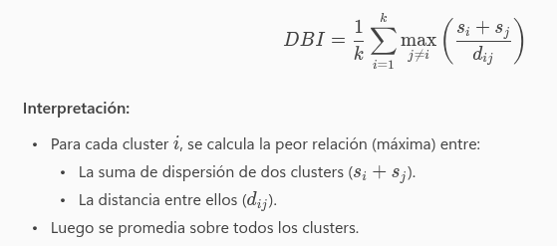
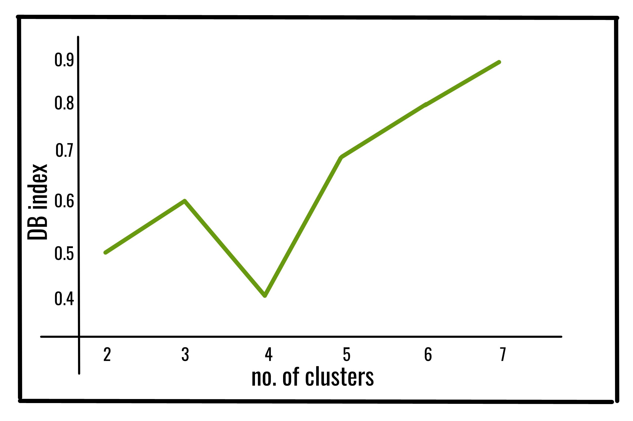
Métricas internas
Davies-Bouldin Index (DBI):
  es una métrica que evalúa la calidad de un clustering considerando la similitud entre clusters.
  Mide
    Valor bajo significa clusters más separados y compactos
    Se utiliza para comparar diferentes valores de k y elegir el óptmo

Slide 38
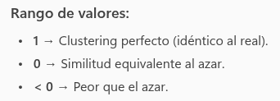
Métricas externas
Adjusted Rand Index (ARI):
  es una métrica que mide la similitud entre dos agrupamientos (clustering vs etiquetas reales), ajustando por coincidencias aleatorias.
  Uso
    Evaluar algoritmos de clustering cuando se conocen las etiquetas reales
    No se ve afectado si los dos agrupamientos comparados tienen diferente número de clusters

Slide 39
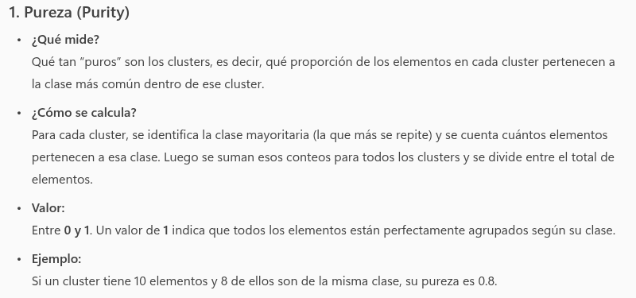
Métricas externas

Slide 40
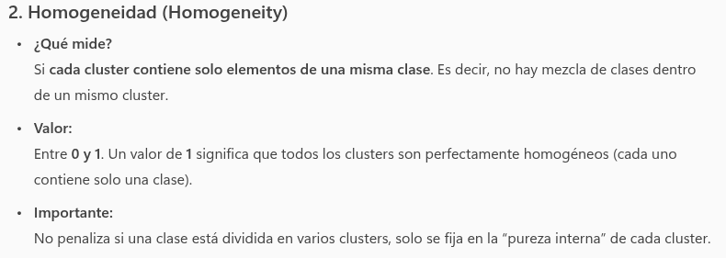
Métricas externas

Slide 41
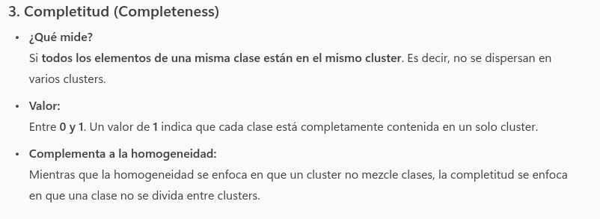
Métricas externas

Slide 42
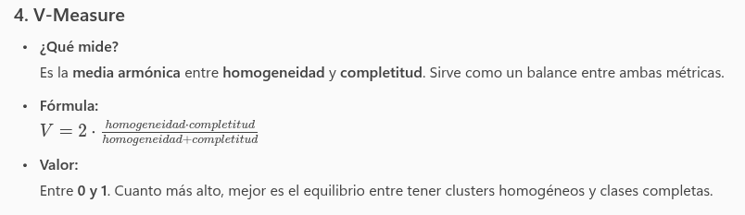
Métricas externas

Slide 44

www.ceste.es

